Slide 1
THINGSBOARD RULE ENGINE RPC

Slide 2
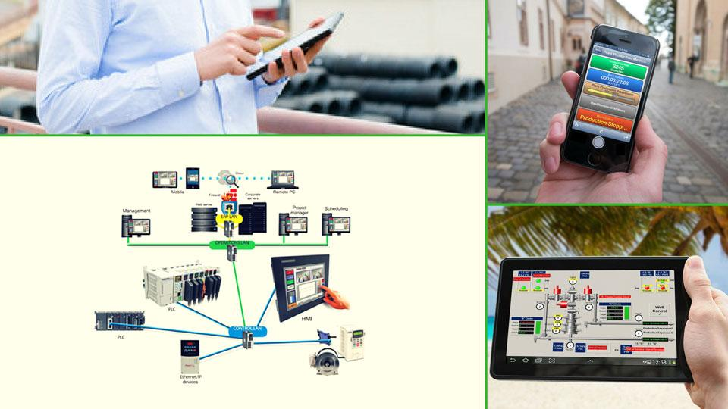
Thingsboard Rule Engine RPC
AITOR AZPIROZ

Slide 3
Edukiak
Sarrera
2. Bezeroaren aldeko RPC
3. Zerbitzailearen aldeko RPC
  One-way RPC
  Two-way RPC
4. Adibidea

Slide 4
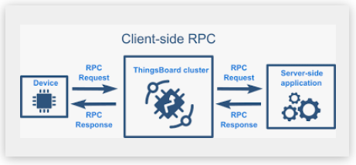
Thingsboard Rule Engine RPC
1. Sarrera
ThingsBoard-ek urruneko prozedura-deiak (RPC) bidaltzeko aukera ematen dizu zerbitzariaren aldeko aplikazioetatik gailuetara eta alderantziz.
Funtzio honek gailuetara/gailuetatik komandoak bidali eta exekutatzeko aukera ematen du.

Slide 5



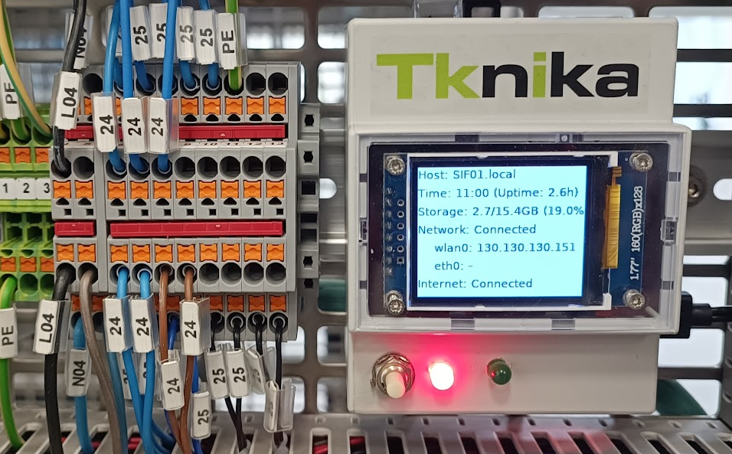






Thingsboard Rule Engine RPC
1. Sarrera
ThinsBoard RPC funtzioa bi motatan eragin daiteke:
Gailutik sortutako RPC-a. Bezeroaren aldeko RPC bezela izendatua.
Zerbitzaritik sortutako RPC-a. Zerbitzarian sortutako RPC gisa izendatua.

Slide 6
Thingsboard Rule Engine RPC
2. Bezeroaren aldeko RPC
Bezeroak (Gateway-a) urruneko prosedura deia luzatzen duenean gertatzen da. Ureztatze sistemak thingsboard zerbitzutik eguraldiaren iragarpena jasotzeko adibidez. Edo momentuko ordua jakiteko …

Slide 7

Thingsboard Rule Engine RPC
2. Bezeroaren aldeko RPC
Bezeroaren RPC eskaerak bi eremu ditu, biak derrigorrezkoak dira:
metodoa - RPC deiak bereizteko metodoaren izena. String.
Adibidez, "getCurrentTime" edo "getWeatherForecast".
params - eskaera parametro osagarriak. Balioa JSON bat da.
Utzi hutsik JSON "{}" parametrorik behar ez bada.

Slide 8
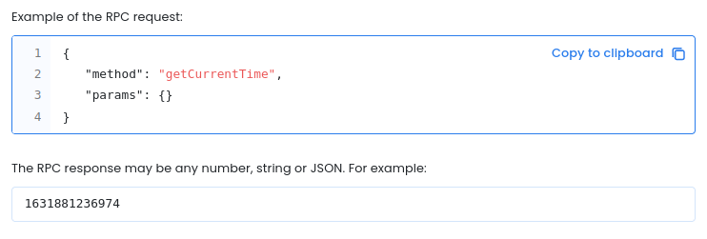
Thingsboard Rule Engine RPC
2. Bezeroaren aldeko RPC
Bezeroaren RPC eskaera baten adibidea:

Slide 9
Thingsboard Rule Engine RPC
3. Zerbitzariaren aldeko RPC
Zerbitzariak (Thingsboard) urruneko prosedura deia luzatzen duenean gertatzen da. Edozein motatako urruneko kontrolak edo alarma argiztapenak dira adibide nagusiak.

Slide 10
Thingsboard Rule Engine RPC
a. One-way RPC
Zerbitzariaren (Thingsboard) urruneko prosedura deiak bi motatakoak izan daitezke:
One-way → Thingsboard-ek gateway-arengandik erantzunik eskatzen ez duenean.

Slide 11
Thingsboard Rule Engine RPC
b. Two-way RPC
Two-way → Thingsboard-ek gateway-ari zerbait egiteko agindua bidaltzen dio eta gateway-tik egindakoaren erantzuna jasotzen du.

Slide 12
Thingsboard Rule Engine RPC
b. Two-way RPC
Zerbitzariaren RPC eskaerak eremu anitzak ditu.
metodoa - RPC deiak bereizteko metodoaren izena. String.
Adibidez, "runMachine" edo "Alarm".
params - eskaera parametro osagarriak. Balioa JSON bat da.
Adibidez, true edo false.
timeout - aukerakoa, prozesatzeko denbora-mugaren balioa milisegundotan. expirationTime - aukerakoa, garaiko denboraren balioa milisegundotan. persistence - aukerakoa, ikusi [persistent] vs [lightweight] RPC.
retries - aukerakoa, zenbat aldiz birbidaliko den definituko du
AdditionalInfo - aukerakoa,metadatuak.

Slide 13
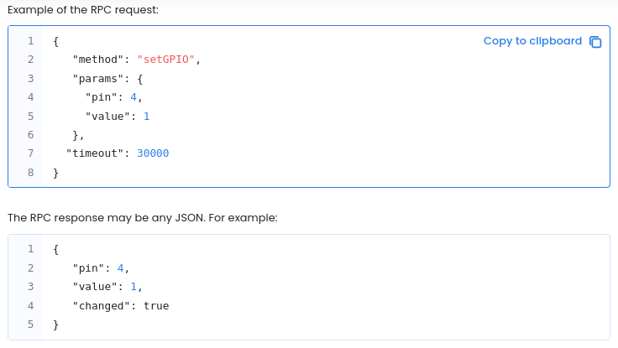
Thingsboard Rule Engine RPC
b. Two-way RPC

Slide 14

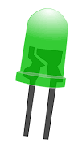
Thingsboard Rule Engine RPC
4. RPC adibidea
RPC-a nola erabiltzen den ikasteko, adibide txiki bat egingo dugu.
Zein izango da gure helburua?
Abiadura (CyclicData)>99 denean sortzen den Alarma aktibatzean Gateway-ko LED-a piztea RPC dei bitartez eta desaktibatzean itzaltzea.

Slide 15
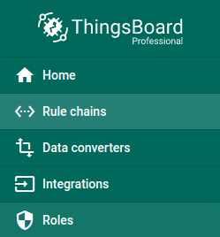
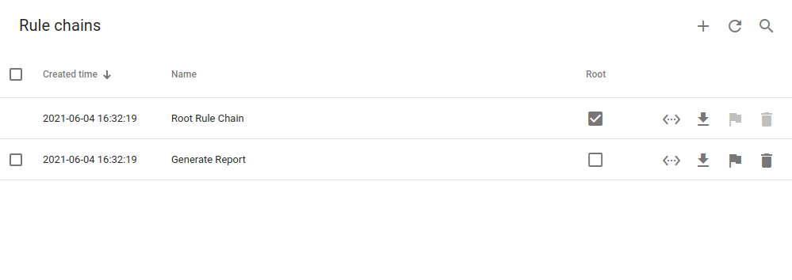
Thingsboard Rule Engine RPC
4. RPC adibidea
Hasteko, ezkerreko menuko Rule chains atalera joango gara:

Slide 16
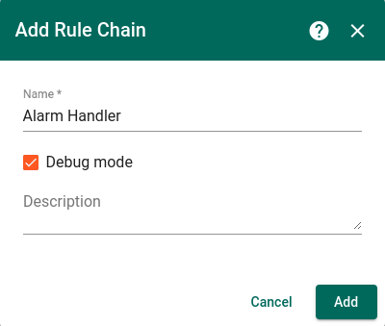
Thingsboard Rule Engine RPC
4. RPC adibidea
Bertan, alarmaren email-a kudeatuko duen rule chain berri bat sortuko dugu. Horretarako “+” botoiari eman eta “Create new rule chain” aukera sakatuko dugu.
Rule Chain honekin Alarma sortzean LED-a pizteko eskaria egingo dugu.
Create Alarm Handler RPC

Slide 17
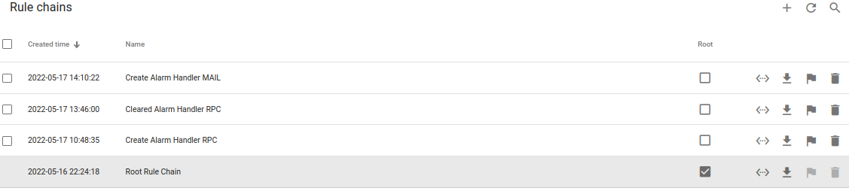
Thingsboard Rule Engine RPC
4. RPC adibidea
Hau egitean, hiru rule chain azalduko zaizkigu Rule chains atalean:
Baina zein izango da gure “Create Alarm Handler RPC”-aren edukia?

Slide 18
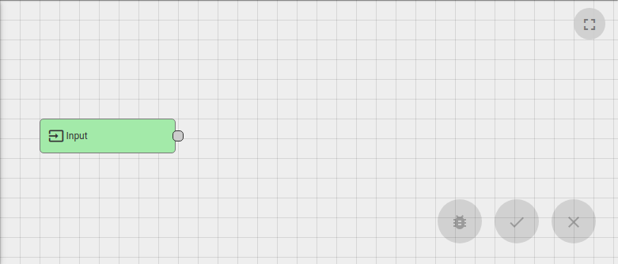
Thingsboard Rule Engine RPC
4. RPC adibidea
“Open rule chain” botoiari eman ezkero ( ), hutsik dagoela egiaztatuko dugu:

Slide 19
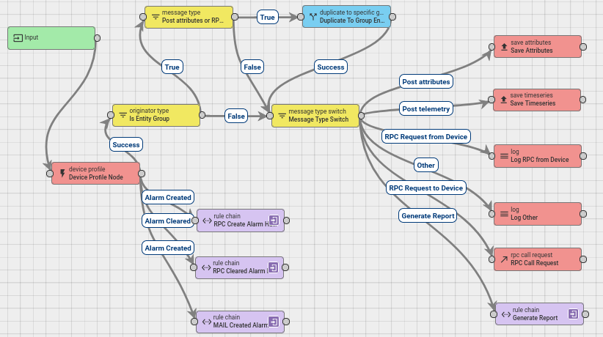
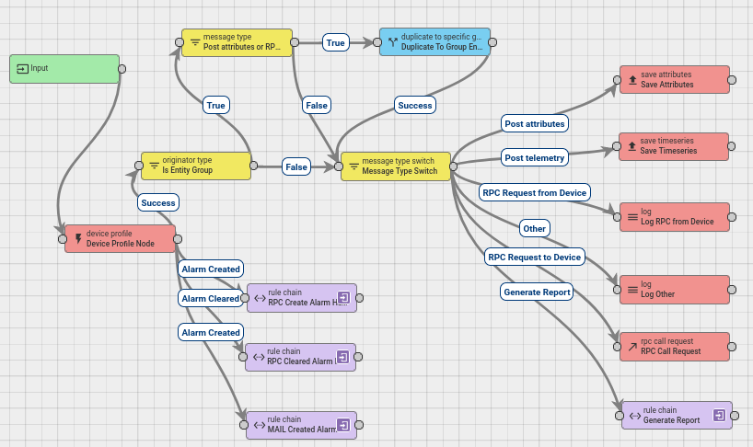

Thingsboard Rule Engine RPC
4. RPC adibidea
Rule chain hau osatzen hasi baina lehen, Root Rule Chain-a editatuko dugu.

Slide 20
Thingsboard Rule Engine RPC
4. RPC adibidea
Device Profile Node izeneko nodoak alarmak kudeatzen dituenez, bere irteera
rule chain motako nodoarekin lotuko dugu, mezuak gure “RPC Create Alarm Handler” chain-era bidaltzeko. Lotura honetan, Created mezu motak bidaliko ditugu.

Slide 21
Thingsboard Rule Engine RPC
4. RPC adibidea
Egindako aldaketak gorde ondoren, Create Alarm Handler RPC chain-era bueltatuko gara. Hemen, bi nodo berri sartuko ditugu:
script (Transformation): RPC deiko mezua konfiguratzen den nodoa
RPC call request (Action): RPC deia egiaten duen nodoa

Slide 22
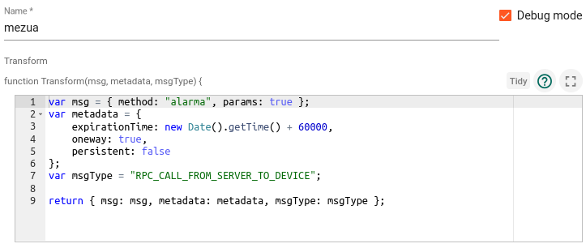
Thingsboard Rule Engine RPC
4. RPC adibidea
var msg = { method: "alarma", params: true };
var metadata = {
expirationTime: new Date().getTime() + 60000,
oneway: true,
persistent: false
};
var msgType = "RPC_CALL_FROM_SERVER_TO_DEVICE";
return { msg: msg, metadata: metadata, msgType: msgType };

Slide 23
Thingsboard Rule Engine RPC
4. RPC adibidea
Orain Cleared Alarm Handler RPC rule chaina sortuko dugu.
Rule Chain honekin Alarma desagertzean LED-a itzaltzeko eskaria egingo dugu.
Cleared Alarm Handler RPC

Slide 24
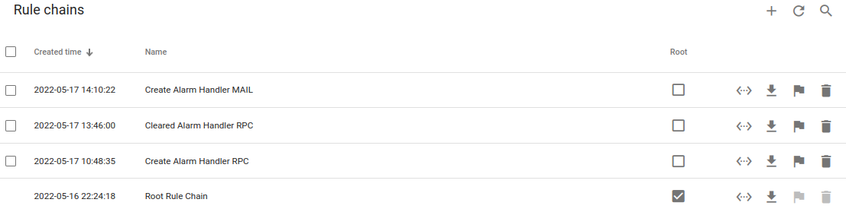
Thingsboard Rule Engine RPC
4. RPC adibidea
Hau egitean, hiru rule chain azalduko zaizkigu Rule chains atalean:
Baina zein izango da gure “Create Alarm Handler RPC”-aren edukia?

Slide 25
Thingsboard Rule Engine RPC
4. RPC adibidea
“Open rule chain” botoiari eman ezkero ( ), hutsik dagoela egiaztatuko dugu:

Slide 26
Thingsboard Rule Engine RPC
4. RPC adibidea
Rule chain hau osatzen hasi baina lehen, Root Rule Chain-a editatuko dugu.

Slide 27
Thingsboard Rule Engine RPC
4. RPC adibidea
Device Profile Node izeneko nodoak alarmak kudeatzen dituenez, bere irteera
rule chain motako nodoarekin lotuko dugu, mezuak gure “RPC Cleared Alarm Handler” chain-era bidaltzeko. Lotura honetan, Cleared mezu motak bidaliko ditugu.

Slide 28
Thingsboard Rule Engine RPC
4. RPC adibidea
var msg = { method: "alarma", params: false };
var metadata = {
expirationTime: new Date().getTime() + 60000,
oneway: true,
persistent: false
};
var msgType = "RPC_CALL_FROM_SERVER_TO_DEVICE";
return { msg: msg, metadata: metadata, msgType: msgType };

Slide 29
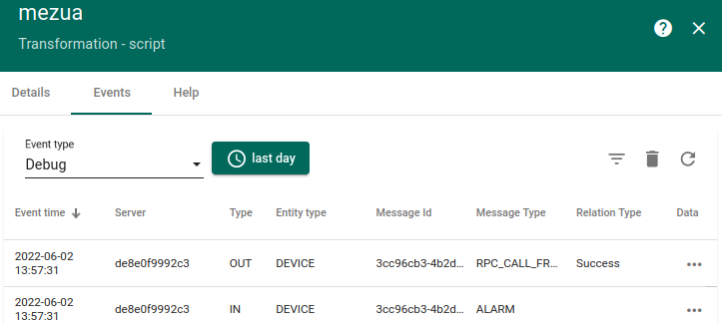
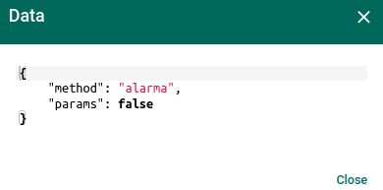
Thingsboard Rule Engine RPC
4. RPC adibidea
Edozein nodotan EVENTS atalean gure Rule Chaineko mezuak debugg-eatu ahal izango ditugu eta RPC eskaria egoki luzatu dela ikusi.

Slide 30


Thingsboard Rule Engine RPC
4. RPC adibidea
Eta orain RPC dei horiek Node Red-en jasoko ditugu MQTT bitartez.

Slide 31
Thingsboard Rule Engine RPC
4. RPC adibidea
Node-REDen, Thingsboard-etik iristen diren agianduak jaso ahal izateko, Thingsboard-eko broker-eko beste topic batera sortu behar dugu harpidetza bat (RPC-API):
v1/devices/me/rpc/request/+
Harpidetza sortzeko, “mqtt in” nodoa erabiliko da.

Slide 32

Thingsboard Rule Engine RPC
4. RPC adibidea
MQTT in
Nodoaren konfigurazio parametroak hauek izango dira:
Topic: v1/devices/me/rpc/request/+
Server → ✏️ → Connection → Server: thingsboard.tknika.eus
Server → ✏️ → Connection → Port: 8883
Server → ✏️ → Connection → Use TLS: ‘Arkatza’ -> ‘Add’
Server → ✏️ → Security → Username: <WHSG9IyJz86QuvhBaaHE>

Slide 33

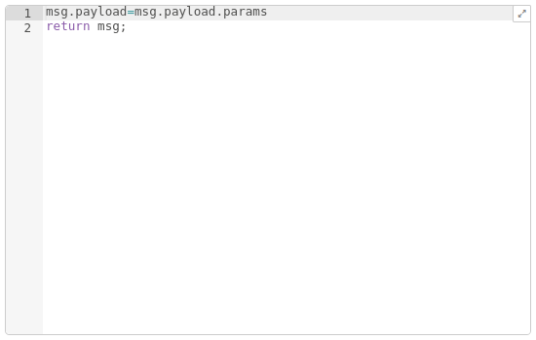

Thingsboard Rule Engine RPC
4. RPC adibidea
Topic horretara iristen diren mezuak prozesatzeko, Node-RED flow bat garatu da.
msg.payload=msg.payload.params
return msg;

Slide 34

Thingsboard Rule Engine RPC
4. RPC adibidea
LORTU DUGU!!!!

Slide 35




#LCAMP_EU
info@lcamp.eu
www.lcamp.eu
@LCAMP_EU
LCAMP
Learner Centric Advanced Manufacturing Platform for CoVEs

